Slide 1
数字逻辑电路实验
信息与通信工程系
张世娇
西一楼521
E-mail: zhshijiao@mail.xjtu.edu.cn

Slide 2
实验五：时序逻辑电路(2)
计数器设计与应用

Slide 3
计数器设计与应用
计数器设计
7段数码管显示设计
分频器的设计（选做）

Slide 4
计数器设计
实验内容2：
使用双稳态元件构建四位计数器
1. 新建工程
2. 为创建的工程添加.bdf文件，使用完成四位计数器的设计
3. 编译后对工程进行仿真。考虑输入信号怎么给才能遍历所有情况
4. 对工程进行管脚分配
5. 连线
6. 下载程序、验证

Slide 5
计数器设计
实验内容2：
思考：
所设计的四位计数器是加1计数还是减1计数？如果是加1（减1）计数器，思考减1（加1）计数器如何实际？
所设计的四位计数器是同步计数器还是异步计数器？思考同步计数器和异步计数器的区别？
所用的双稳态元件是什么？如果用其他触发器替换，电路图又该如何设计？
时钟输入用什么表示？

Slide 6
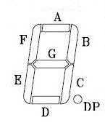
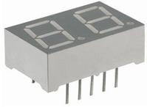
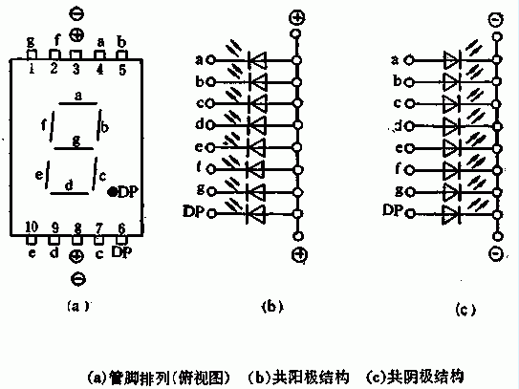
7段数码管显示设计
7段数码管由a b c d e f g dp八段发光管组成，靠每一段的亮灭状态的不同来显示不同的字符。
分为共阴极和共阳极
共阳极数码管是指数码管的八段发光二极管的阳极(正极)都连在一起，而阴极对应的各段可分别控制，如图(b)所示，此时控制各段的信号为低时该段点亮；
例：abcdefg=7‘b0000001，显示0
共阴极数码管是指数码管的八段发光二极管的阴极(负极)都连在一起，而阳极对应的各段可分别控制，如图（c）所示，此时控制各段的信号为高时该段点亮。
例：abcdefg=7‘b1111110，显示0

Slide 7
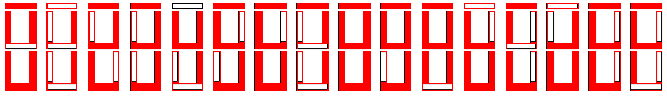
四位二进制数 | 对应的16进制数 | a | b | c | d | e | f | g
0000 | 0 | 0 | 0 | 0 | 0 | 0 | 0 | 1
0001 | 1 | 1 | 0 | 0 | 1 | 1 | 1 | 1
0010 | 2 | 0 | 0 | 1 | 0 | 0 | 1 | 0
0011 | 3
0100 | 4
0101 | 5
0110 | 6
0111 | 7
1000 | 8
1001 | 9
1010 | A
1011 | B
1100 | C
1101 | D
1110 | E
1111 | F

Slide 8
7段数码管显示设计
输入信号：四位二进制变量
输出信号：7位段控制信号
module seven_segment(data,a,b,c,d,e,f,g);
对各个输入输出信号进行类型声明，注意位宽不要弄错
请用case语句实现7段数码管的内部逻辑\
……
endmodule

Slide 9
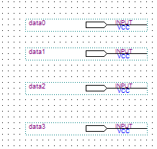
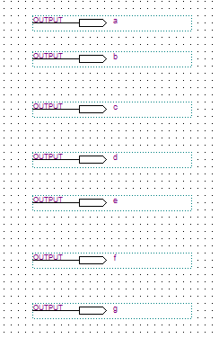
7段数码管显示设计
输入信号：四位二进制变量
输出信号：7位段控制信号

Slide 10
7段数码管显示设计
实验内容3-1：
使用Quartus 18.1软件完成7段数码管的设计，分配管脚并下载程序到芯片中，在实验箱上进行设计的验证
1. 根据前面学习的内容新建工程，
2. 为创建的工程添加.v文件或.bdf文件，并完成7段数码管的代码编辑
3. 编译后对工程进行仿真。考虑输入信号怎么给才能遍历所有情况并且一目了然
4. 对工程进行管脚分配，重新编译
5. 连线
6. 下载程序、验证

Slide 11
7段数码管显示设计
实验内容3-2：
使用Quartus 18.1软件完成7段数码管的设计，分配管脚并下载程序到芯片中，在实验箱上进行设计的验证
在计数器电路中加入7端数码管电路形成一个新的电路
为电路分配管脚，重新编译
连线
下载程序、验证

Slide 12
实验报告要求
实验内容1：
Verilog基本语法
实验设计思路
用verilog设计的步骤和仿真结果
实验内容2：
所设计计数器的原理图
计数器的仿真结果
思考题
实验内容3：
七段数码管的原理、真值表
实验设计思路
用verilog设计的关键代码

Slide 13
谢谢

